Slide 1
Les nouveaux modules en SAAS
21-23 mai 2025
Forum OASIS-OKAPI – Session 6
Jeudi 22 mai 2025

Slide 2
Méthode de développement
Intégration données patrimoine XLS SHP KML …
Choix Ouvrages représentatifs Photos
Plans de visite
Pilote OKAPI
Mise au point itérative Pilote OKAPI
Les nouveaux modules en SAAS

Slide 3
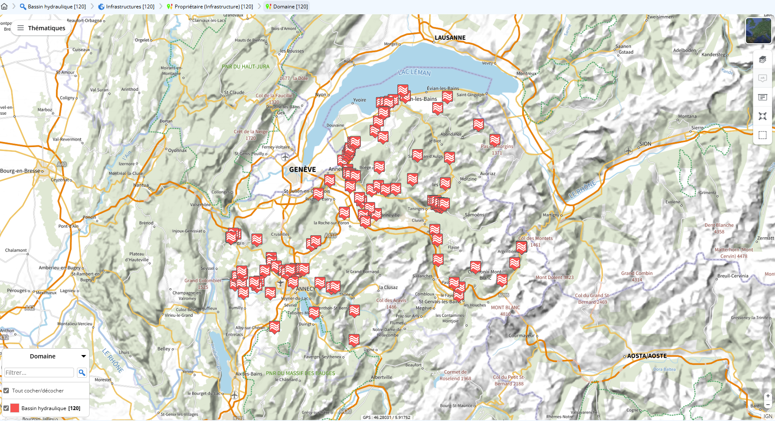
Les Bassins Hydrauliques
Périmètre – Propriété des ouvrages
Les nouveaux modules en SAAS

Slide 4
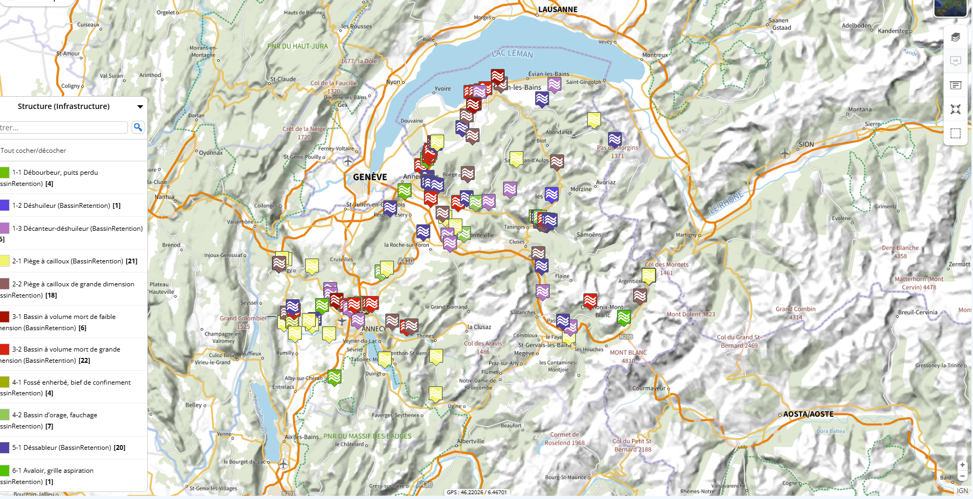
Les Bassins Hydrauliques
Typologie (Structure) des ouvrages
Les nouveaux modules en SAAS

Slide 5
Ouvrages représentatifs
Favori 20250515
Les nouveaux modules en SAAS
Notes:
§

Slide 6
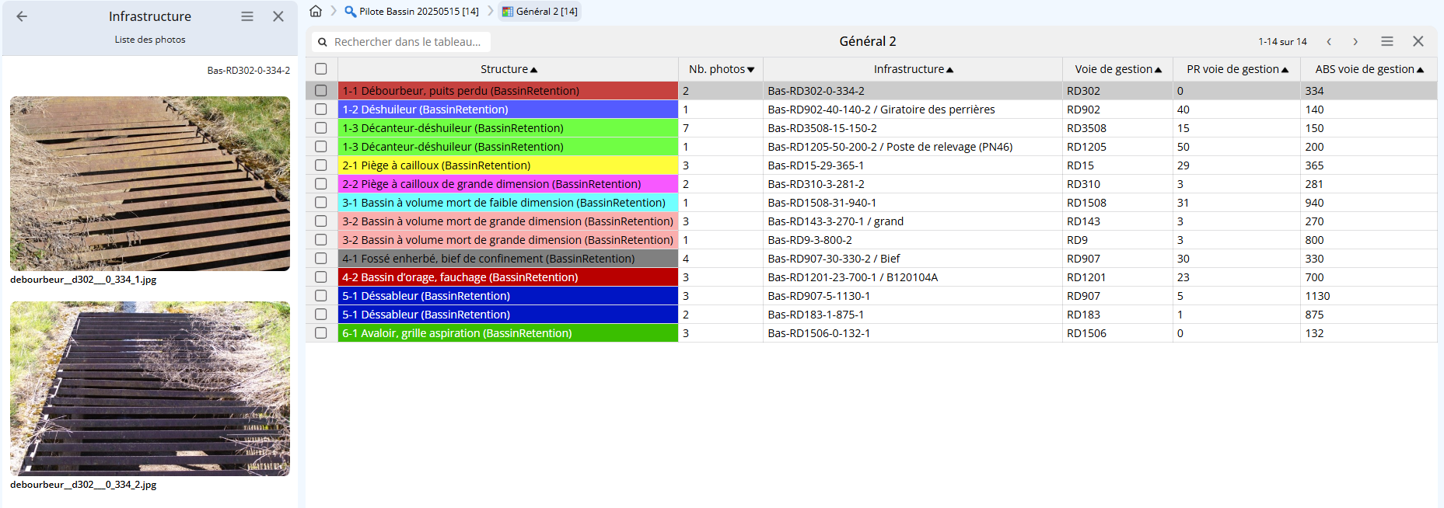
Ouvrage représentatif 1/14
1-1 Débourbeur, puits perdu
Les nouveaux modules en SAAS
Notes:
§

Slide 7
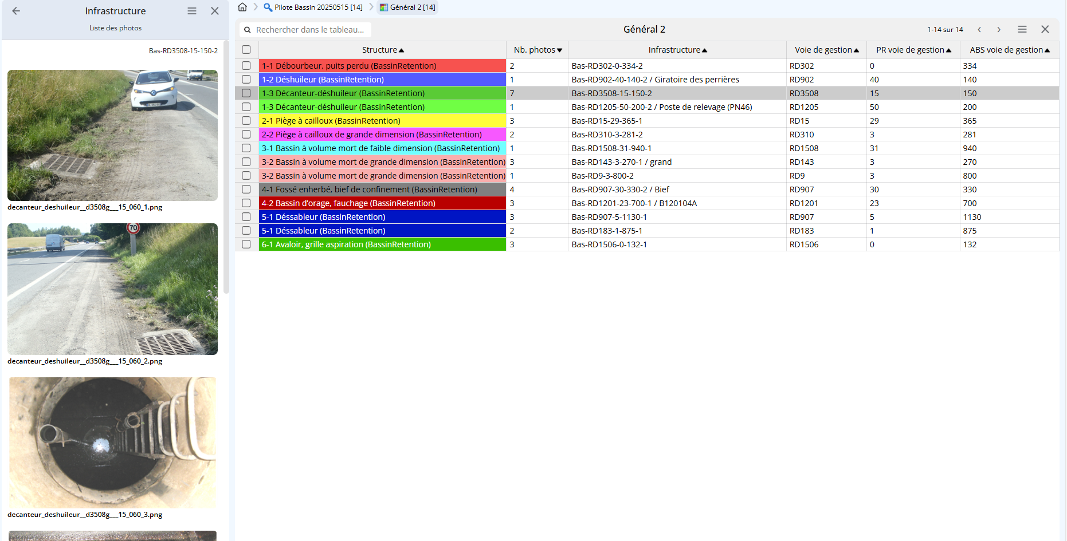
Ouvrage représentatif 3/14
1-3 Décanteur-déshuileur
Les nouveaux modules en SAAS
Notes:
§

Slide 8
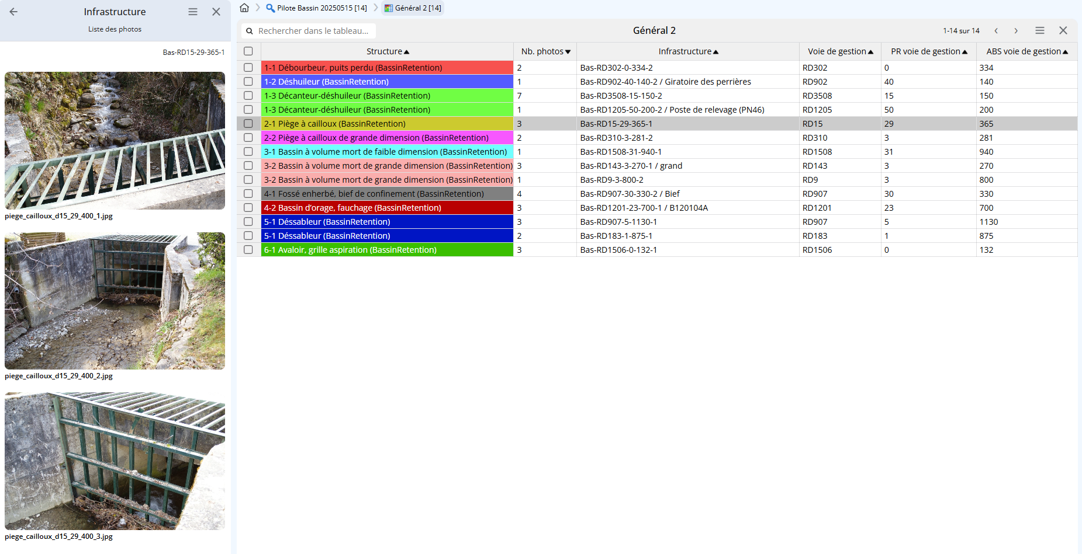
Ouvrage représentatif 5/14
2-1 Piège à cailloux
Les nouveaux modules en SAAS

Slide 9
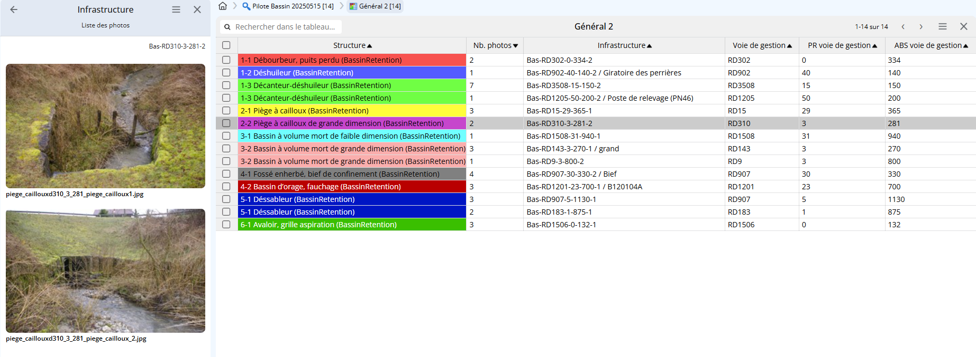
Ouvrage représentatif 6/14
2-2 Piège à cailloux de grande dimension
Les nouveaux modules en SAAS

Slide 10
Ouvrage représentatif 7/14
3-1 Bassin à volume mort de faible dimension
Les nouveaux modules en SAAS

Slide 11
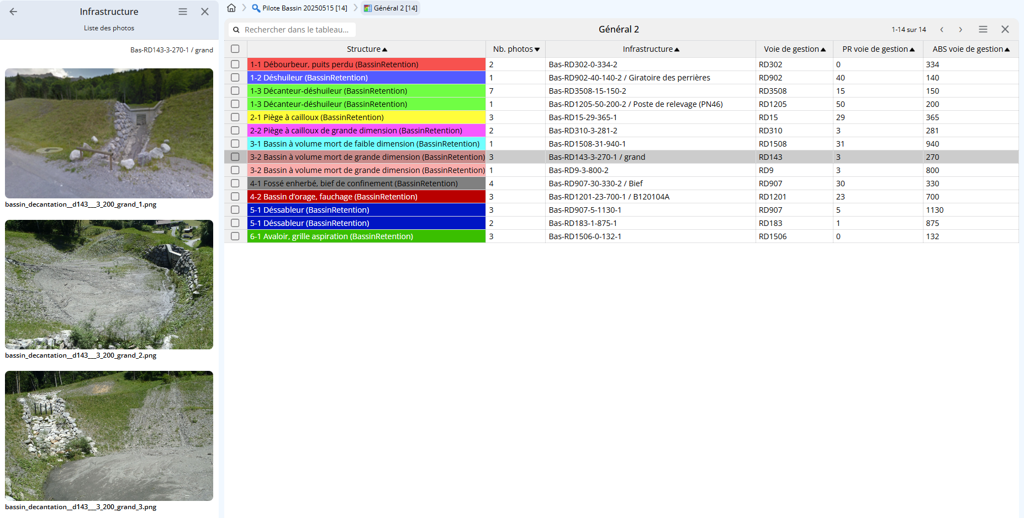
Ouvrage représentatif 8/14
3-2 Bassin à volume mort de grande dimension
Les nouveaux modules en SAAS

Slide 12
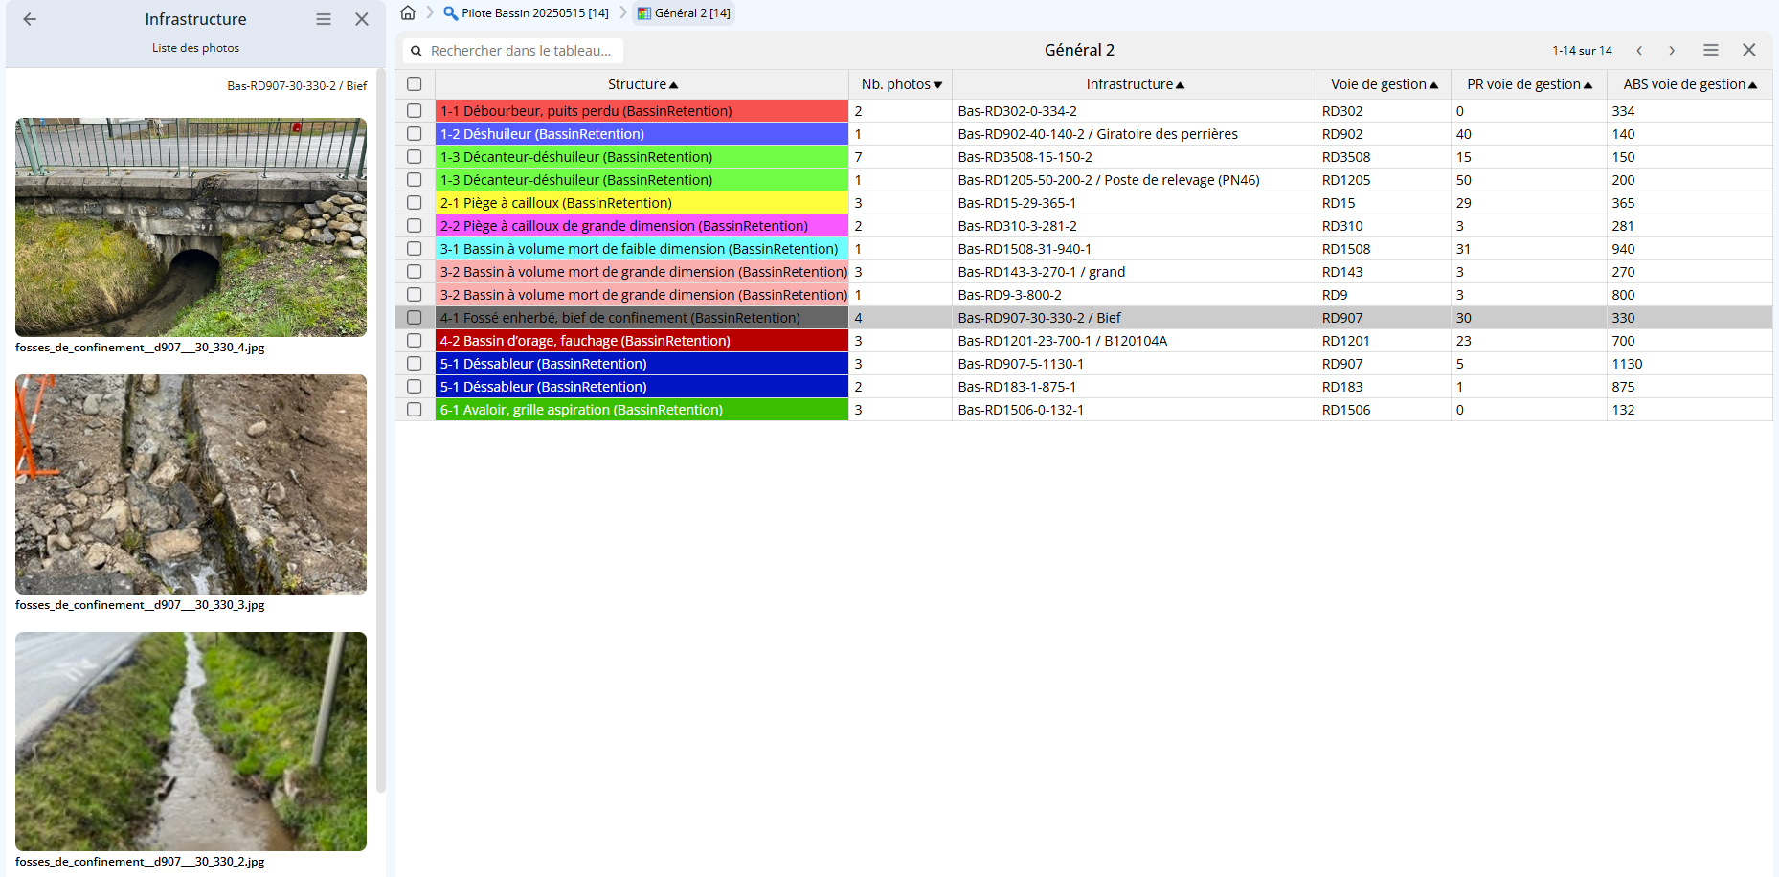
Ouvrage représentatif 10/14
4-1 Fossé enherbé, bief de confinement
Les nouveaux modules en SAAS

Slide 13
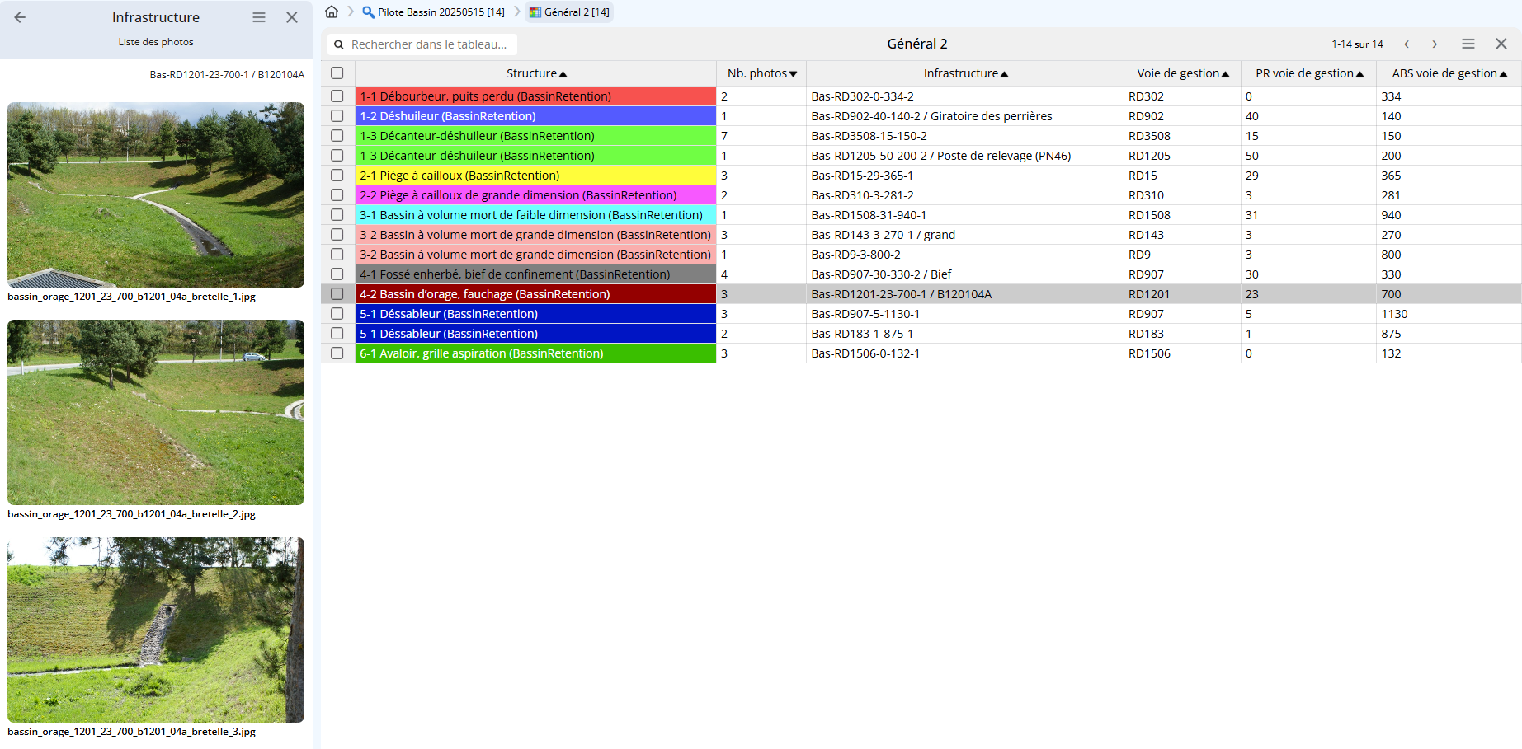
Ouvrage représentatif 11/14
4-2 Bassin d’orage, fauchage
Les nouveaux modules en SAAS

Slide 14
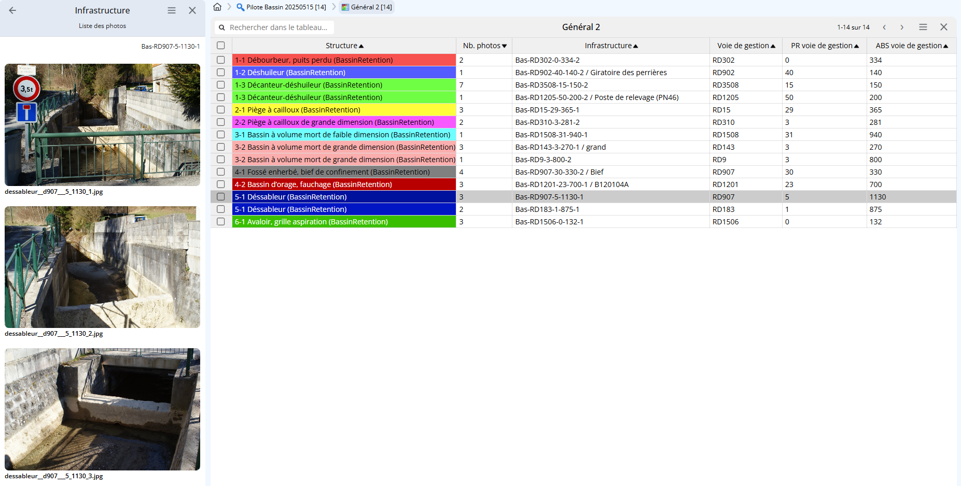
Ouvrage représentatif 12/14
5-1 Déssableur
Les nouveaux modules en SAAS

Slide 15
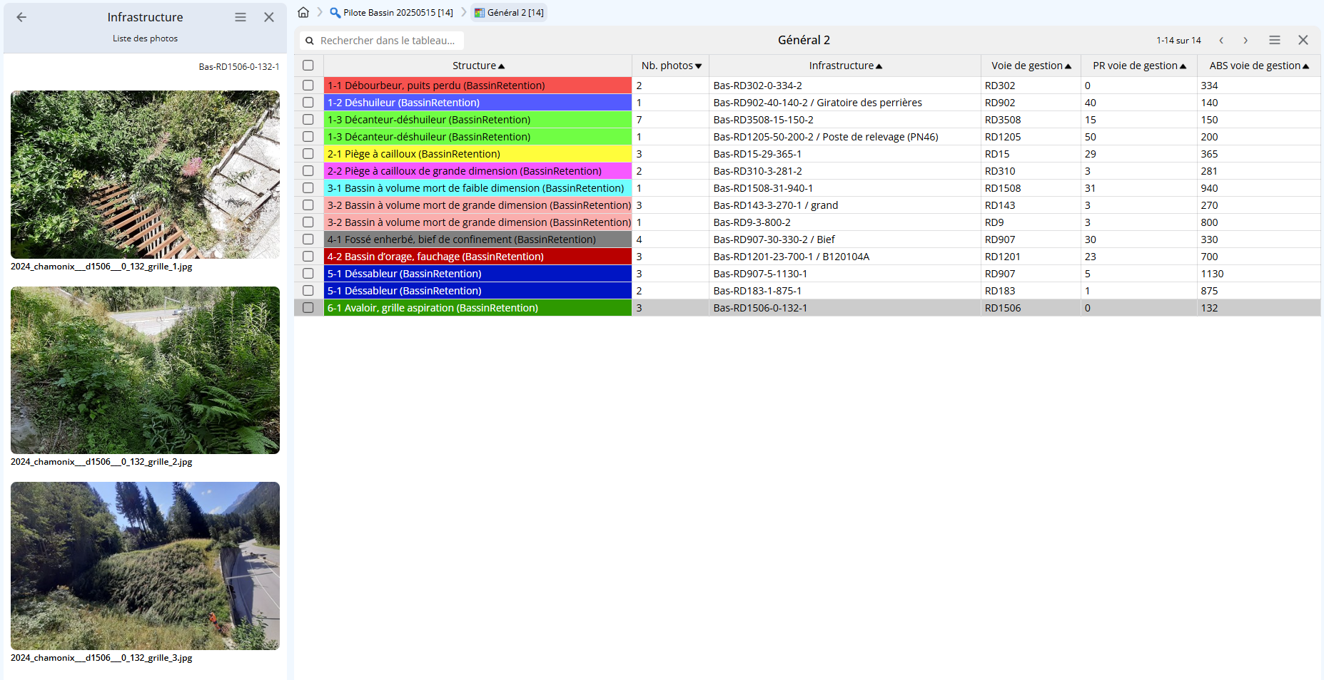
Ouvrage représentatif 14/14
6-1 Avaloir, grille aspiration
Les nouveaux modules en SAAS

Slide 16
Remise Pilote OKAPI
Destinataire jjw
Les nouveaux modules en SAAS

Slide 17
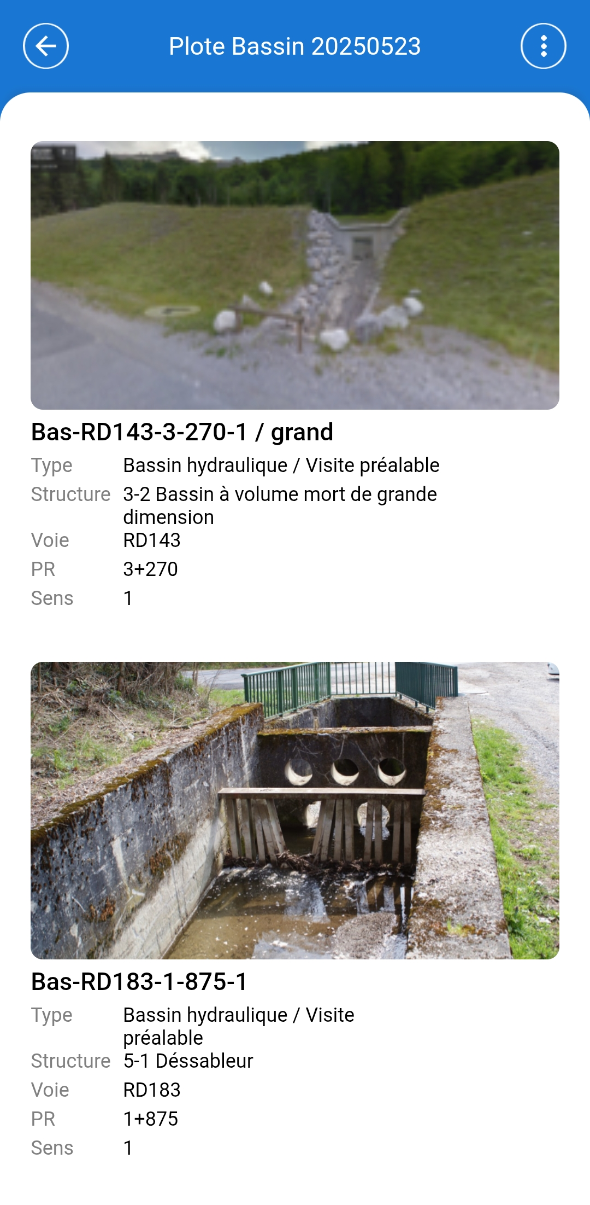
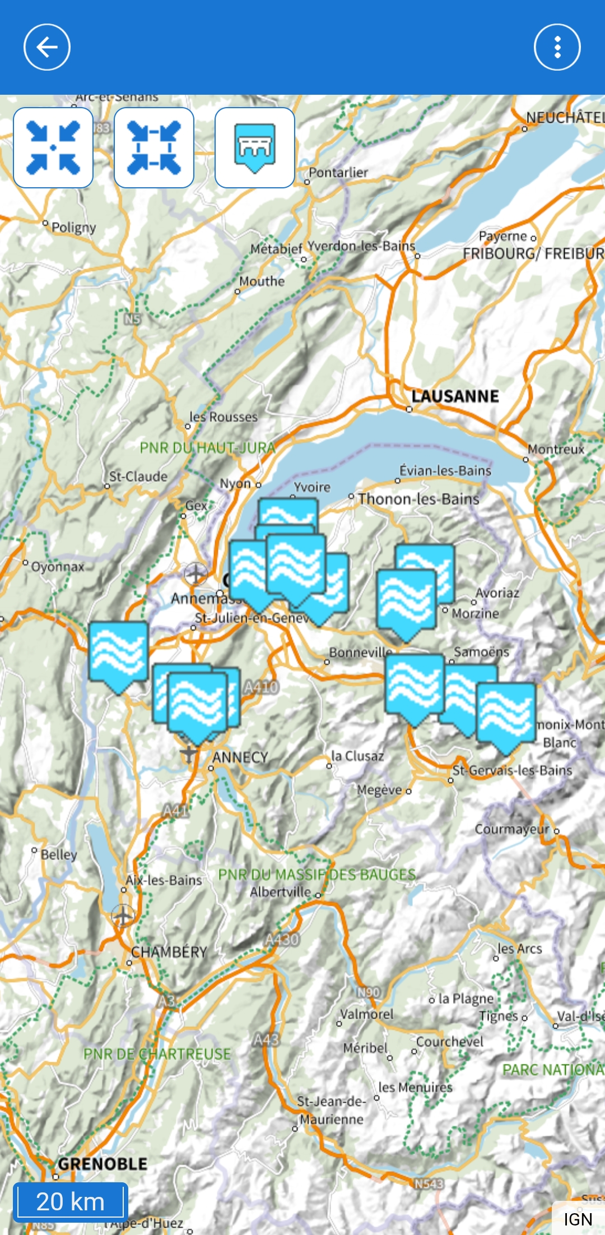
Pilote OKAPI
Sur Smartphone
Les nouveaux modules en SAAS

